Slide 1

TRƯỜNG ĐẠI HỌC TRÀ VINH
KHOA KỸ THUẬT VÀ CÔNG NGHỆ
BÁO CÁO ĐỒ ÁN
CƠ SỞ NGÀNH
Đề tài: Tìm hiểu ReactJS và xây dựng ứng dụng web minh họa
GVHD: ThS.Phạm Thị Trúc Mai
Thực hiện: Nguyễn Thị Ngọc Thư

Slide 2
NỘI DUNG CHÍNH
Lý do chọn đề tài
Sơ lược về ReactJS
Các công nghệ sử dụng liên quan
Giao diện
Kết luận và hướng phát triển

Slide 3
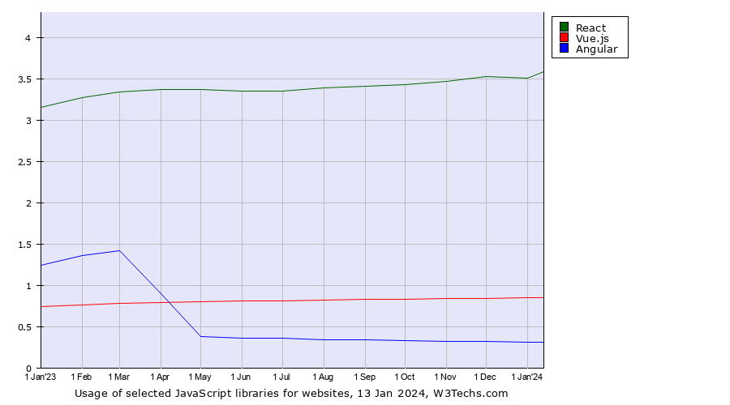
LÝ DO CHỌN ĐỀ TÀI
- Trải nghiệm người dùng trên các trang web trở nên quan trọng.
- Front-end đóng vai trò quyết định trong việc tạo ra trải nghiệm người dùng.
- Sử dụng công nghệ front-end hiện đại giúp tối ưu hóa hiệu suất của ứng dụng web, giảm thời gian tải trang và cải thiện thời gian đáp ứng.
- ReactJS: Mô hình component giúp dễ dàng quản lý mã nguồn, tái sử dụng code và phát triển ứng dụng theo kiểu modul.
Xu hướng sử dụng các công nghệ cho các trang web

Slide 4
SƠ LƯỢC VỀ REACTJS
Khái niệm về ReactJS
Là một thư viện Javascript mã nguồn mở để xây dựng các thành phần giao diện có thể tái sử dụng.
Ưu & nhược điểm của ReactJS
Ưu điểm | Nhược điểm
Hiệu suất cao | Khó học cho người mới bắt đầu
Thành phần hóa | Chỉ quản lý giao diện người dùng
Thư viện cộng đồng lớn | Cần sử dụng công cụ bên thứ ba cho tính năng đầy đủ
React Native | Tốn thời gian thiết lập dự án lớn

Slide 5
SƠ LƯỢC VỀ REACTJS
CÁCH THỨC HOẠT ĐỘNG?
ReactJs hoạt động bằng cách chia UI thành các thành phần độc lập
Mỗi thành phần chứa mã HTML, logic JavaScript và nhận đầu vào từ props.
React sử dụng một DOM ảo để tối ưu hóa hiệu suất bằng cách so sánh và chỉ cập nhật những phần cần thiết của DOM thực khi dữ liệu thay đổi.
Việc quản lý trạng thái (state) trong các thành phần giúp React theo dõi và phản ánh các thay đổi trong ứng dụng một cách có tự nhiên và hiệu quả.

Slide 6



CÁC CÔNG NGHỆ SỬ DỤNG LIÊN QUAN

Slide 7
GIAO DIỆN
Trang chủ
Sản phẩm
Giỏ hàng
Xem sản phẩm

Slide 8
KẾT LUẬN VÀ HƯỚNG PHÁT TRIỂN
Kết quả đạt được
- Giao diện đơn giản, thân thiện với người sử dụng
- Tạo được các chức năng cơ bản như: tìm kiếm, thêm vào giỏ hàng, xem sản phẩm, Lọc sản phẩm, tính tiền sản phẩm…
- Nắm được kiến thức cơ bản về ReactJS
Hạn chế
- Còn thiếu sót các chức năng của một trang web bán hàng
- Chưa có responsive
- Chưa có cơ chế bảo mật
….
Hướng phát triển
- Bổ sung các chức năng nâng cao khác
- Kết hợp thêm backend bằng NodeJS
- Tối ưu hóa responsive và thêm các cơ chế bảo mật.

